Slide 1
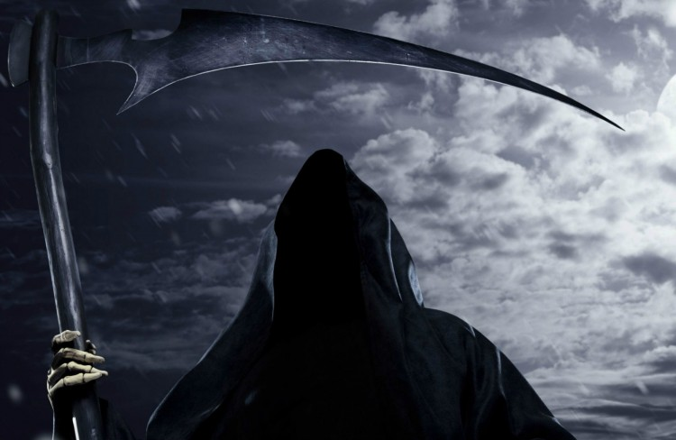
Sokat, sokat értem már életemben…

Slide 2
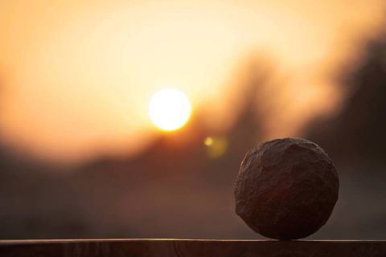
Hittem, kétkedtem, vágytam és lemondtam,
Mosolygtam, sírtam, multon és jövőn…

Slide 3
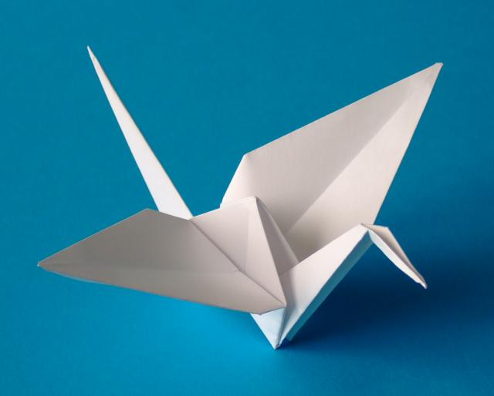
A madár (Aves) meszes héjú tojással szaporodó,
melegvérű gerinces állat.
MADÁCH
Repülj madár, repülj, Ménaságra repülj…
Ki gondol a madárra és a fára,
Ki a költőre, hogy mi sorsban él ?
Mondd, mit érlel annak a sorsa, akinek nem jut kapanyél; kinek bajszán nem billeg morzsa, ki setét gondok közt henyél;

Slide 4
❤️❤️❤️🔛❤️❤️❤️
🗡️❤️
👨‍👨‍👧‍👦
🏆😂
&🙍, 😢
Sokan szerettek és sokat szerettem,
Bántottak is, de szűmben nem maradt fulánk.
Baráti serleggel nevettem
És más ha sírt, szememből könny fakadt.

Slide 5
Tapasztalat
Együttérzés
Hit
Kétség
Isten
Múlt
Érzések
Emlék
Költő
Kísértés
Szeretet
Sors
Nevetés
Tündér
Jövő
Halál
Könny
Barátság
Bú
Válás
Csillag

